Slide 1


חידוד ישראלי
לנוער
החטיבה לחינוך ולקהילה,
קרן קימת לישראל

Slide 2



מה הכי ישראלי בעיניי?

Slide 3

חידוד
ישראלי
המקום שאני
הכי אוהב/ת בישראל הוא...

Slide 4


חידוד
ישראלי
מתוך השיר
זוהי ארץ כל כך קטנה ששטחה על מפת העולם אינו מספיק כדי לכתוב את שמה בתוכו.
זוהי הארץ הצרה ביותר בעולם, זוהי ארץ הצרות.
זוהי ארץ בה לומדת האם את שפת האם מפי ילדיה.

Slide 5
חידוד
ישראלי
מתוך השיר
זוהי ארץ בה אבות אכלו בוסר ושיני הבנים מצוינות.
זוהי ארץ בה לכל אזרח זכות לומר את דעתו אך אין בה חוק המחייב מישהו להקשיב.
זוהי ארץ בה לא מצפים לניסים אלא מתחשבים בהם.

Slide 6
חידוד
ישראלי
מתוך השיר
זוהי ארץ שאינה מקבלת אוויר אבל נושמת חירות.
זוהי ארץ בה כל אדם – חייל ובכל זאת כל חייל – אדם.
זוהי הארץ היחידה שאני יכול לחיות בה.
זוהי הארץ שלי!

Slide 7

חידוד
ישראלי
מה מסתתר בציור?

Slide 8

חידוד
ישראלי

Slide 9

חידוד
ישראלי
עין לציון
נפתלי הרץ אימבר, מחבר ההמנון

Slide 10

חידוד
ישראלי

Slide 11

חידוד
ישראלי
מגילת העצמאות

Slide 12

חידוד
ישראלי

Slide 13
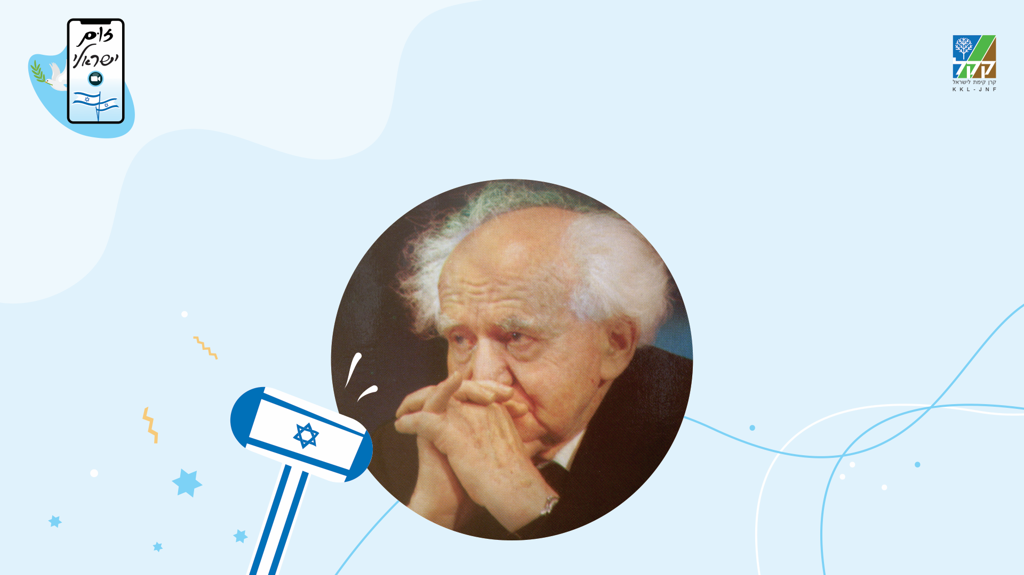
חידוד
ישראלי
בן גוריון

Slide 14

חידוד
ישראלי

Slide 15

חידוד
ישראלי
קרן קימת לישראל

Slide 16

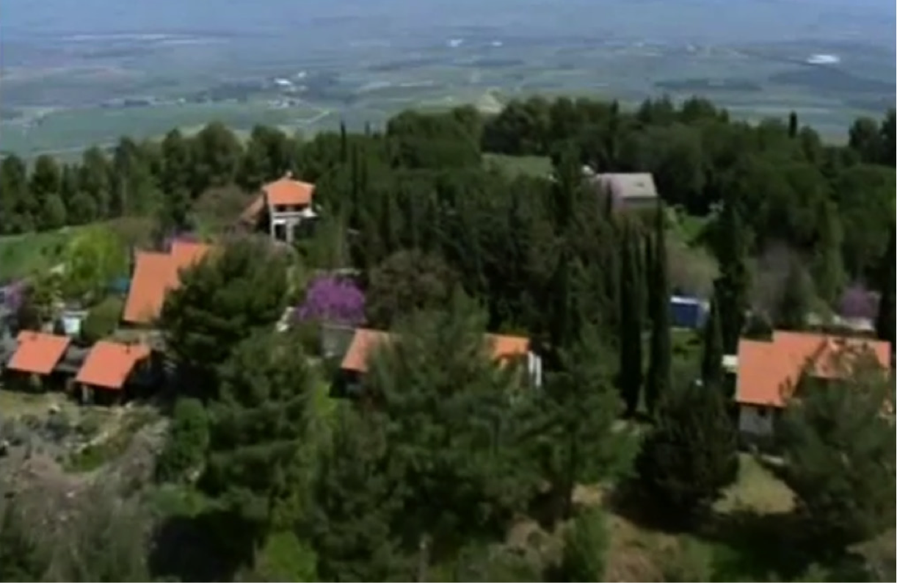

חידוד
ישראלי
קק"ל במספרים

Slide 17

חידוד
ישראלי
נכון או לא נכון?

Slide 18


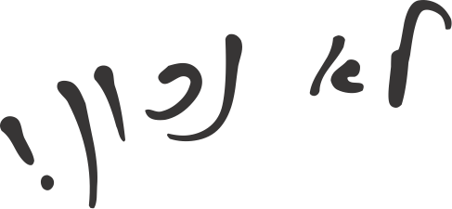
חידוד
ישראלי
נכון או לא נכון?
מדינת ישראל קמה בכ״ט בנובמבר 1947
מדינת ישראל קמה
בה׳ באייר תש״ח 1948

Slide 19
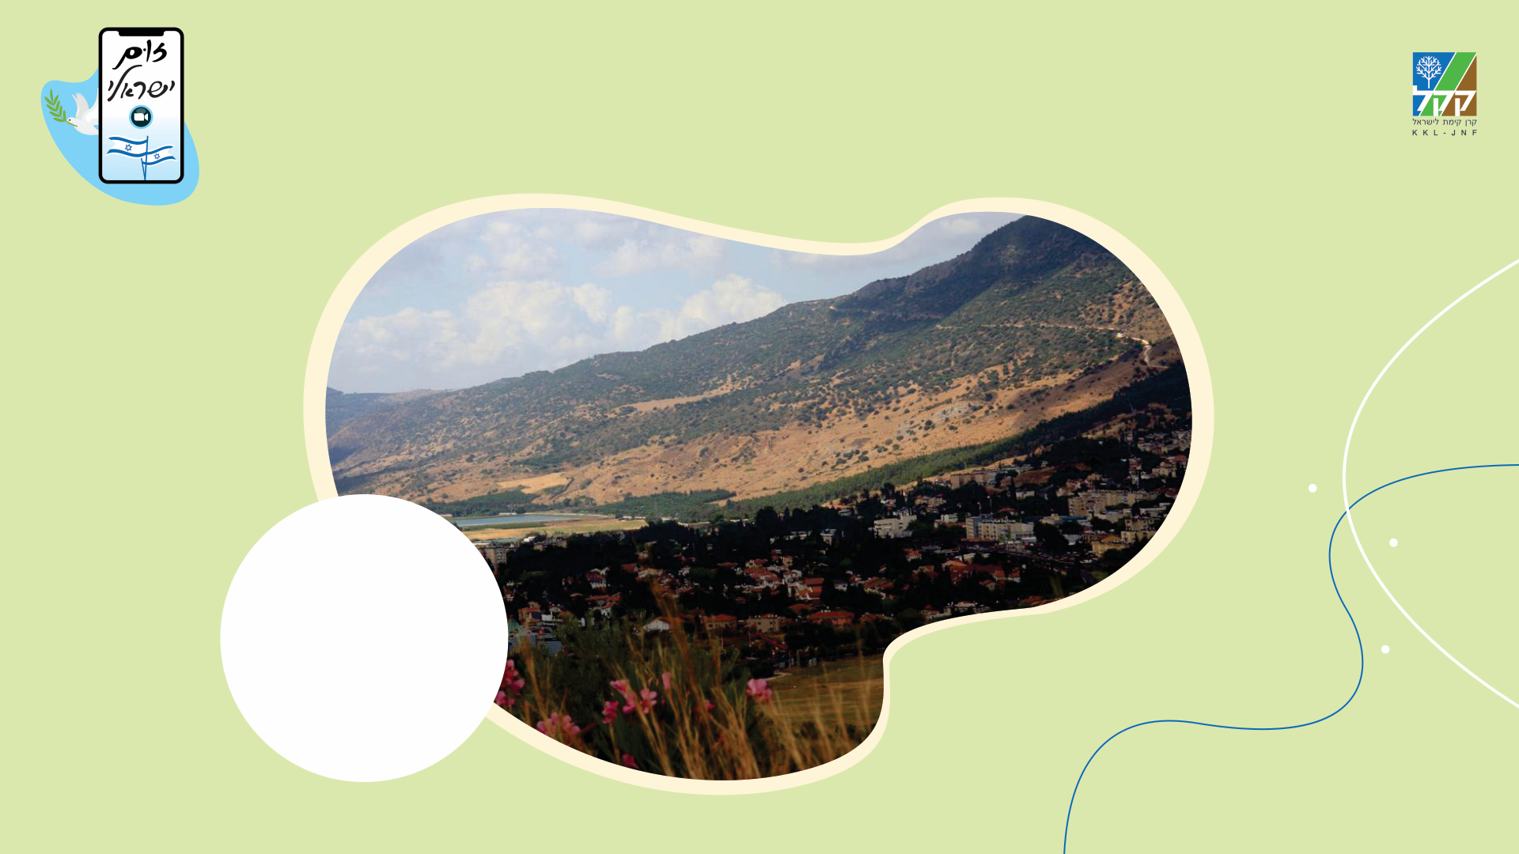
חידוד
ישראלי
נכון או לא נכון?
קריית שמונה קרויה על שם שמונת הנחלים שזורמים בסביבתה
קריית שמונה קרויה על שם שמונת לוחמי תל חי שנהרגו בהגנה על היישוב

Slide 20


חידוד
ישראלי
נכון או לא נכון?
ב-70 שנות המדינה זכו ישראלים ב-12 פרסי נובל
עד שנתה ה-70 של המדינה זכו בפרס נובל
12 אזרחים ישראלים

Slide 21
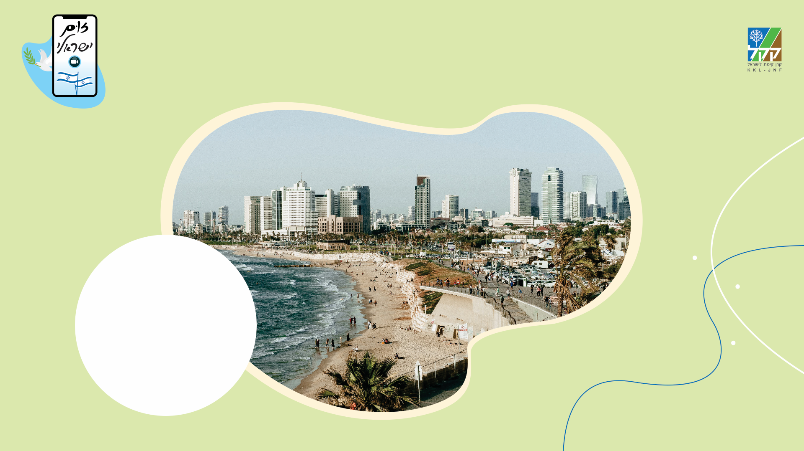
חידוד
ישראלי
נכון או לא נכון?
מחצית מאוכלוסיית ישראל מתגוררת בערים ומחציתה השנייה מתגוררת בהתיישבות כפרית
כ-92% מתושבי ישראל גרים ביישובים עירוניים
ו-8% מתגוררים ביישובים כפריים (נכון ל-2019)

Slide 22


חידוד
ישראלי
נכון או לא נכון?
אומנם ה-GPS לא הומצא בישראל, אך אנו יכולים להתגאות בעובדה שכמה מההמצאות הגדולות ששינו את העולם כן הומצאו כאן בישראל.
ה-GPS הוא המצאה ישראלית
אילו המצאות ישראליות אתם מכירים?

Slide 23
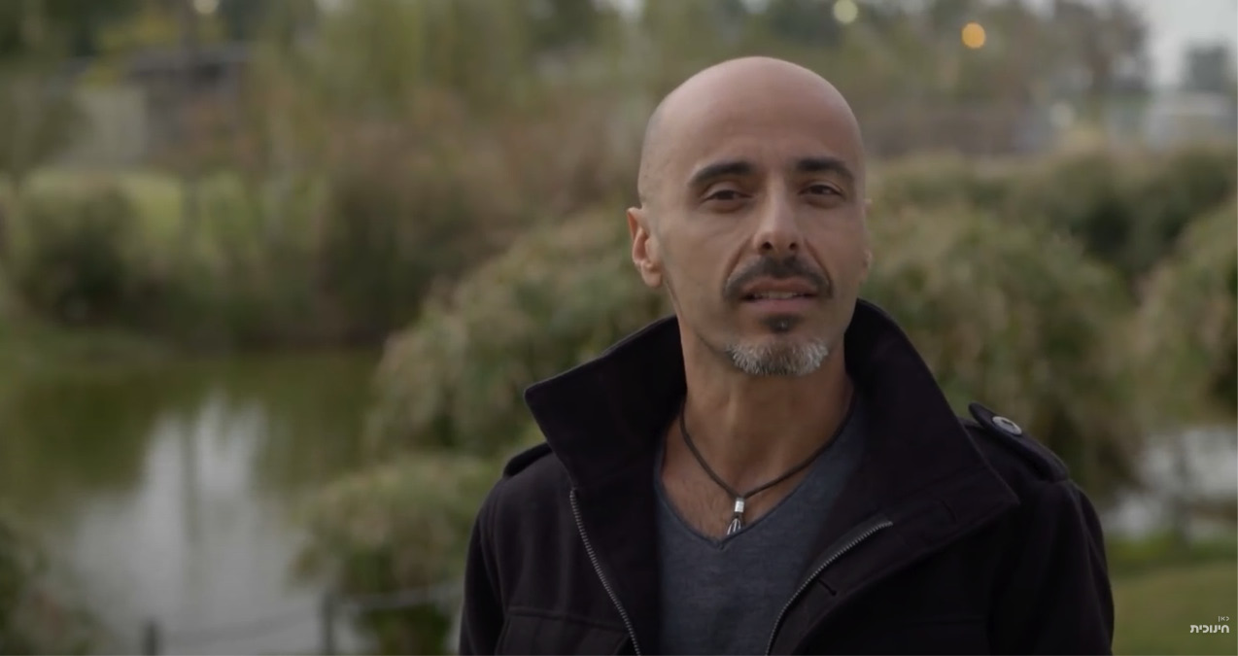
חידוד
ישראלי

Slide 24

חידוד
ישראלי
האם הציונות נגמרה?
״קראתי פעם לציונות אידיאל אין סופי, ואני מאמין באמת כי גם לאחר השגת ארצנו, ארץ ישראל לא תחדל מלהיות אידיאל. כי בציונות, כפי שאני מבין אותה, כלולה לא רק השאיפה לכברת ארץ מובטחת כחוק בשביל עמנו האומלל, אלא גם השאיפה לשלמות מוסרית ורוחנית״.
בנימין זאב הרצל, ״תקוותנו״, מתוך הספר ״בפני עם ועולם״, כרך ב׳

Slide 25
חידוד
ישראלי
מי בתמונה?

Slide 26


חידוד
ישראלי
שרה אהרונסון
1917-1890
חברת ארגון המחתרת ניל״י (״נצח ישראל לא ישקר״), אשר ריגלה עבור הבריטים נגד הטורקים במהלך מלחמת העולם הראשונה. באוקטובר 1917 עצרו הטורקים את רוב חברי ניל״י בזיכרון יעקב, ושרה ביניהם. חברי ניל״י עונו בידי הטורקים, אך שתקו בחקירותיהם. כדי לא להסגיר את סודות הארגון החליטה שרה לשים קץ לחייה.

Slide 27
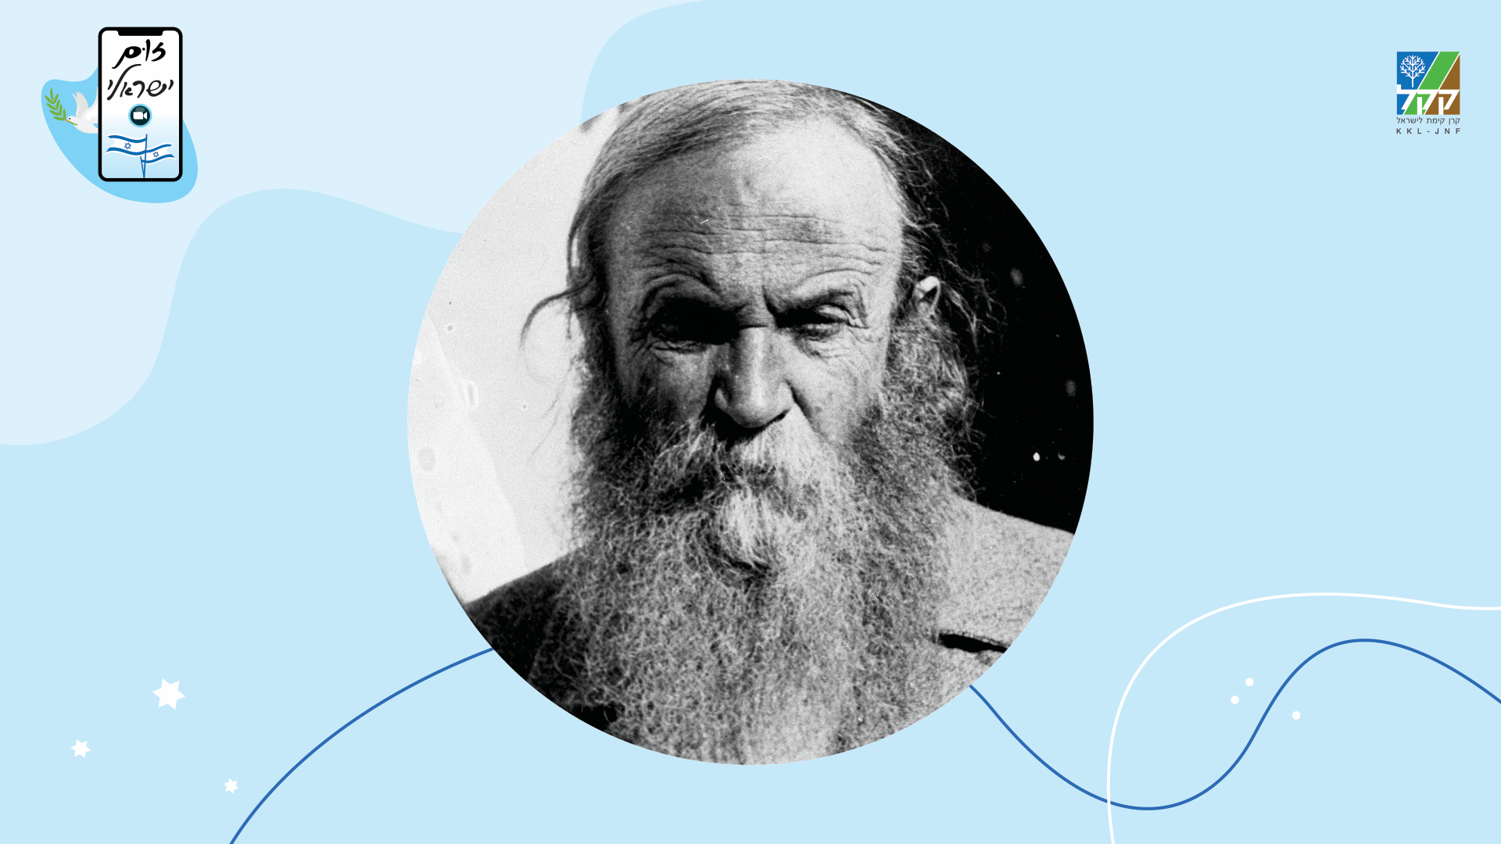
חידוד
ישראלי
יהושע חנקין
1945-1865
גואל האדמות הגדול ביותר בשירותה של קרן קימת לישראל. חנקין קנה אדמות רבות וביניהן את אדמות עמק יזרעאל, עמק חפר, רחובות וחדרה. חנקין כונה ״גואל העמק״, כיוון שרוב האדמות שרכש היו בעמקים. על שמו המושב כפר יהושע בעמק יזרעאל.

Slide 28
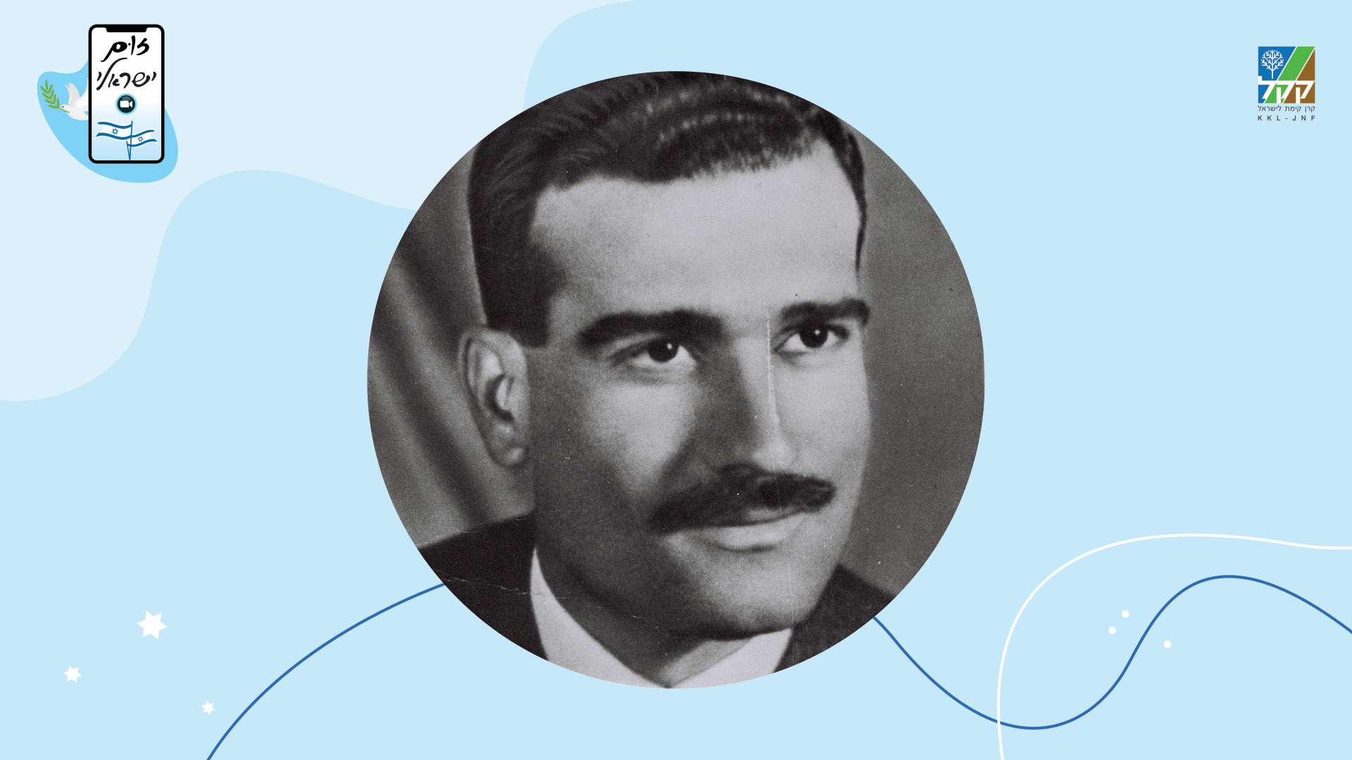
חידוד
ישראלי
אלי כהן
1965-1924
מרגל ישראלי שפעל בסוריה והוצא להורג לאחר שנתפס. המידע שהעביר סייע רבות לצה״ל במלחמת ששת הימים. גופתו של אלי כהן לא הוחזרה לישראל עד היום.

Slide 29

חידוד
ישראלי
הנרייטה סאלד
1945-1860
מחנכת ופעילה ציונית שעמדה בראש ארגון "עליית הנוער",
שפעל להצלת נוער יהודי מאירופה, להכשרתו לחיי עבודה וחקלאות ולקליטתו בארץ ישראל. סאלד הייתה גם ממקימות
ארגון נשות הדסה ועמדה בראשו בשנותיו הראשונות.

Slide 30
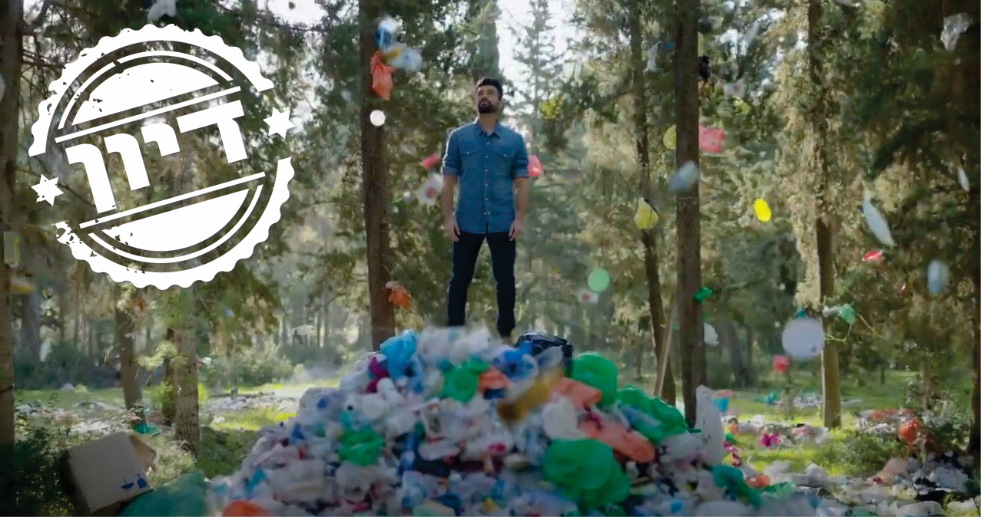
חידוד
ישראלי

Slide 31

חידוד
ישראלי
איפה זה?

Slide 32


חידוד
ישראלי
רמז: המכון שבתמונה נקרא על שמו של הנשיא הראשון של מדינת ישראל
מכון ויצמן למדע
נוסד בשנת 1934, כמוסד השלישי להשכלה גבוהה שהוקם בישראל (אחרי הטכניון בחיפה והאוניברסיטה העברית בירושלים).
המכון הוקם ביוזמתו של ד״ר חיים ויצמן, במטרה לחקור תהליכים כימיים ליצירת דשנים. מחקרים אלה נועדו לאפשר גידולים באזורים צחיחים ולהוות בסיס לתעשייה כימית בישראל.

Slide 33

חידוד
ישראלי
רמז: נחשב ליישוב הראשון שהוקם בשיטת חומה ומגדל
ניר דוד
בשנת 1936 עלה על הקרקע קיבוץ תל עמל
בעמק בית שאן (היום עמק המעיינות), אחד היישובים הראשונים בצורת ההתיישבות ״חומה ומגדל״.
במאי 1937 שונה שם היישוב ל״ניר דוד״,
על שמו של דוד וולפסון, שכיהן כנשיא השני של ההסתדרות הציונית.

Slide 34

חידוד
ישראלי
רמז: פארק טבע שהכשירה קק״ל בהר הכרמל
פארק נשר
פארק יערני מטרופוליני, השוכן בפאתי העיר נשר,
על מורדותיו הצפון-מזרחיים של הכרמל.
הפארק משתרע בין שכונת רמות יצחק בצפון ונחל נשר בדרום, ובמרכזו עובר נחל קטיע.
שני הגשרים התלויים שבפארק מעניקים תצפית בלתי שגרתית על המדרון שמתחת לאוניברסיטת חיפה, המכוסה כולו בחורש טבעי ים תיכוני.

Slide 35

חידוד
ישראלי
קומיקס ציוני

Slide 36

חידוד
ישראלי
מה חושב מניף דגל הדיו עם כיבוש אילת
ב-1948?
דגל הדיו, אילת, 1948

Slide 37

חידוד
ישראלי
מה חושבים ראש ממשלת ישראל בגין ונשיא מצרים סאדאת בטקס החתימה על הסכם השלום בין ישראל למצרים?
הסכם
קמפ-דייוויד,
1978

Slide 38
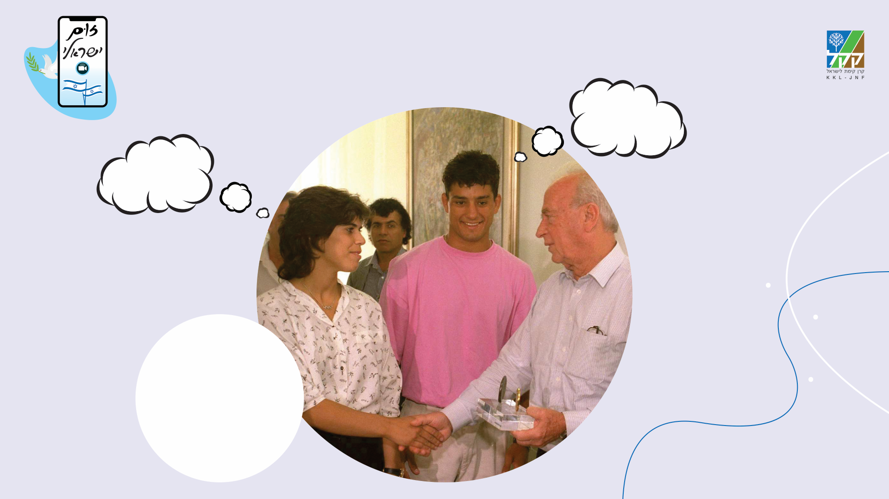
חידוד
ישראלי
מה חושבים יעל ארד ואורן סמדג׳ה כשיצחק רבין, ראש הממשלה, מברך אותם על זכייתם במדליה אולימפית?
מדליה אולימפית ליעל ארד ואורן סמדג׳ה, 1992

Slide 39

חידוד
ישראלי
לא נפסיק לשיר

Slide 40

חידוד
ישראלי
שירו כמה שיותר שירים עם המילה
מדינה

Slide 41

חידוד
ישראלי
שירו כמה שיותר שירים עם שמות של
מקומות בארץ

Slide 42

חידוד
ישראלי
״השלום הוא יְפִי החיים, הוא זריחת השמש,
הוא חיוכו של ילד, אהבתה של אֵם, חדוותו של אב, היחד של משפחה. הוא קידומו של האדם, ניצחונו של העניין הצודק, התגברותה של האמת.
השלום הוא כל אלה והרבה יותר מזה.״
מתוך נאום ראש הממשלה מנחם בגין בטקס הענקת פרס נובל לשלום
באוסלו, 10 בדצמבר 1978

Slide 43

חידוד
ישראלי
צלמו סרטון בסגנון טיקטוק, שמציג את ישראל לתיירים מחו״ל

Slide 44

עיצוב: אירה גופמן. פיתוח והפקה: צוות המחלקה הפדגוגית, סטודיו צחר, שרון גלפרין. הצילומים במצגת באדיבות ארכיון הצילומים של קק״ל, לשכת העתונות ומכון ויצמן למדע.
צלמים: הנס פין, פריץ כהן, עמוס בן גרשום, מרק נימן, יעקב סער, משה פרידן, יעקב שקולניק, מיכאל חורי, מיכה פרי, אברהם מלבסקי, דרור ארצי, אביגיל עוזי, IVP , פלאש 90.

Slide 45

חידוד
ישראלי

